Slide 1
ПРОЕКТ "Инклюзивная спортивно-игровая площадка "Чудо – остров" БУ "КЦСОН "Пенаты"
Руководитель проекта
Ненашева Елена Валентиновна
2018

Slide 2
Предпосылки проекта
Свыше 2 200 детей, в том числе дети- инвалиды, приходят в БУ "КЦСОН "Пенаты" за получением услуг и социальной реабилитацией
Новая площадка станет местом проведения мероприятий для семей и детей с участием общественных организаций инвалидов, социальных партнеров и волонтеров
На территории ЦАО и поселке Биофабрика нет инклюзивной спортивно-игровой площадки

Slide 3
Цели и задачи проекта
Цель - создание инклюзивной спортивно-игровой площадки "Чудо-остров" для проведения спортивных и досуговых мероприятий для семей с детьми, в том числе с ограниченными возможностями здоровья, под руководством специалистов БУ "КЦСОН "Пенаты"
Задачи:
Создать условия для гармоничного физического и интеллектуального развития детей и подростков путем обустройства инклюзивной спортивно-игровой площадки
Организовать содержательный досуг детей и подростков, способствующий укреплению их физического здоровья и психологического состояния
Формировать культуру здорового образа жизни, улучшить здоровье детей и подростков

Slide 4
Ход реализации проекта
Подготовительный этап: - проектирование площадки; - разработка программы "Дельта"; - разработка рекламных материалов
Основной этап: - открытие спортивно-игровой площадки; - реализация программы "Дельта"; - проведение мероприятий
Установочный этап: подготовка территории к установке оборудования
Заключительный этап: подведение итогов проекта в формате "Партнерский Круг"

Slide 5
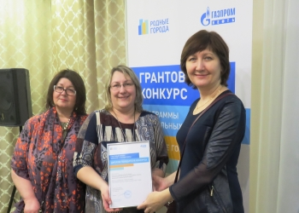
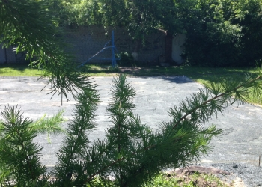
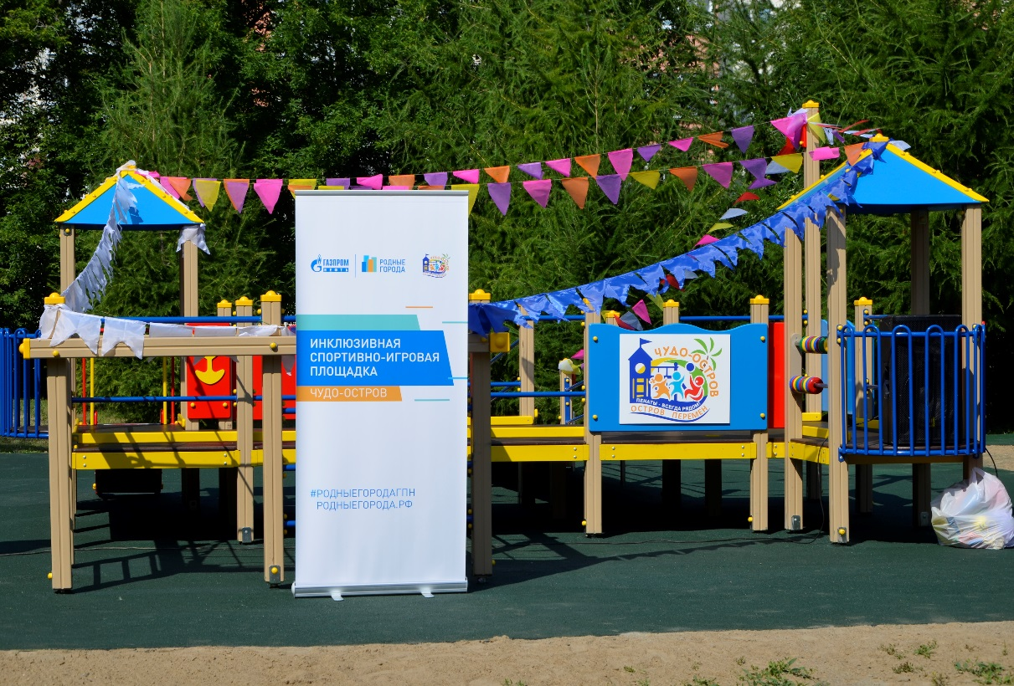
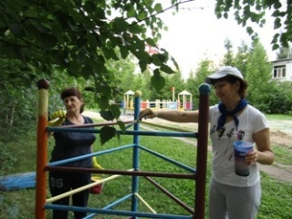
Ход реализации проекта

Slide 6
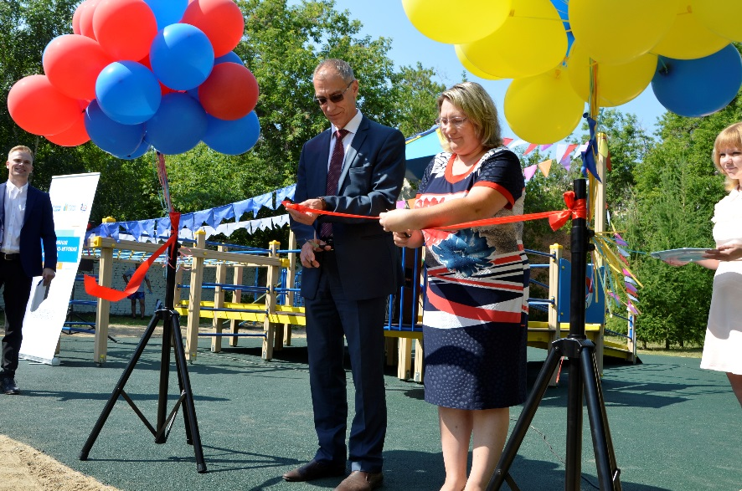
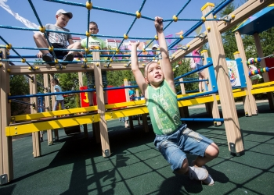
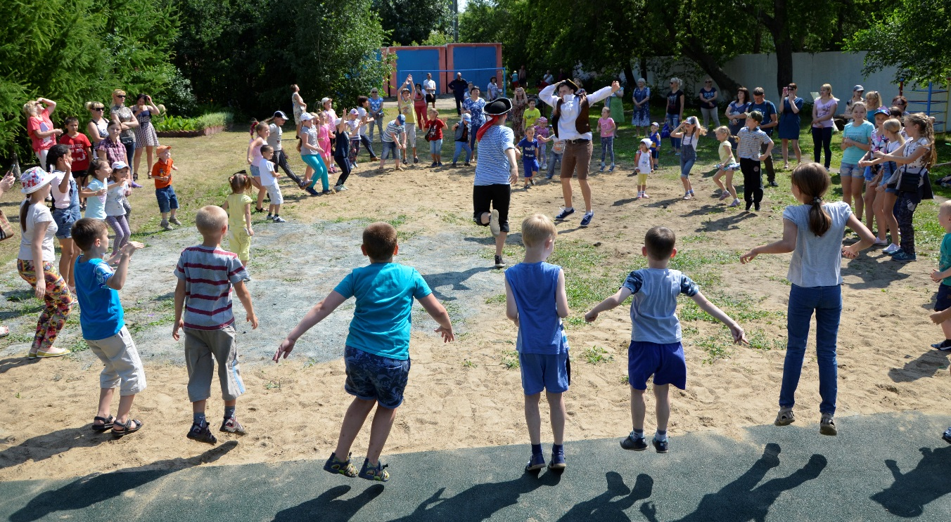
Основные ключевые мероприятия. Торжественное открытие площадки "Чудо-остров"

Slide 7
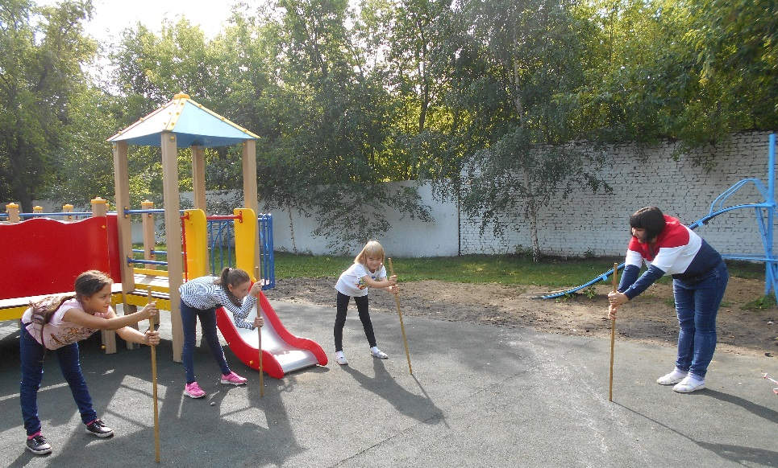
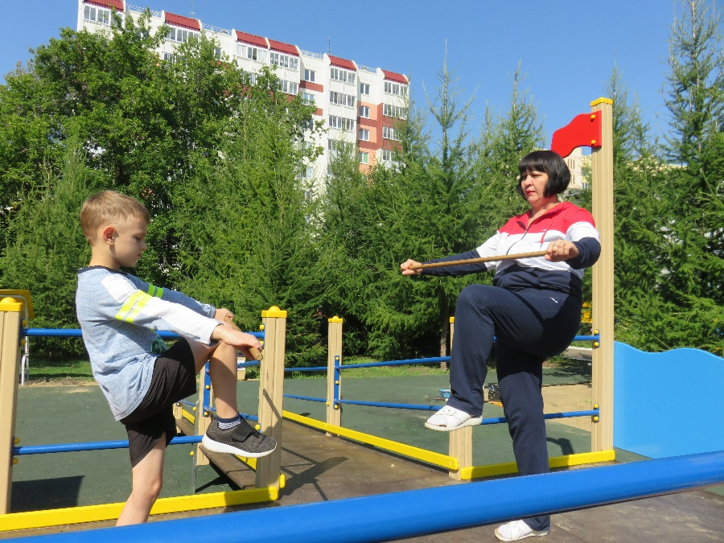
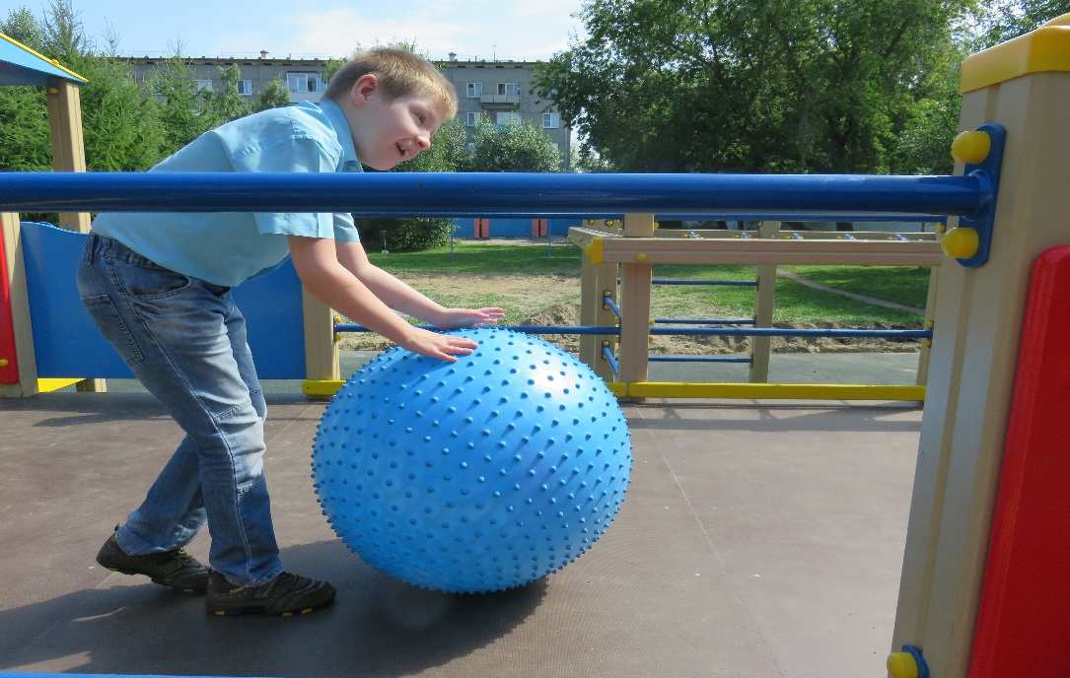
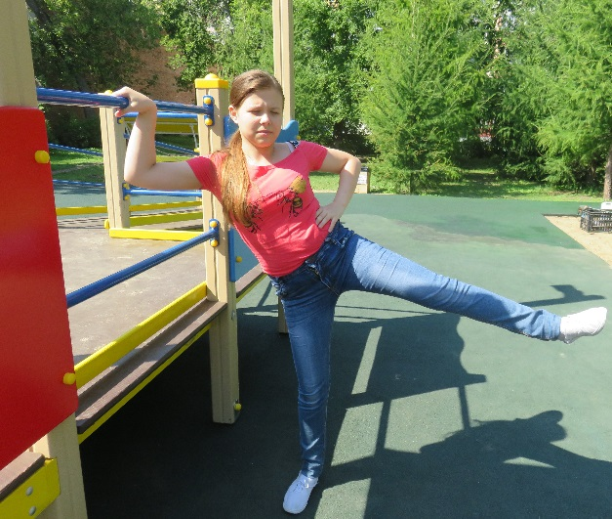
Основные ключевые мероприятия. Реализация программы "Дельта"

Slide 8
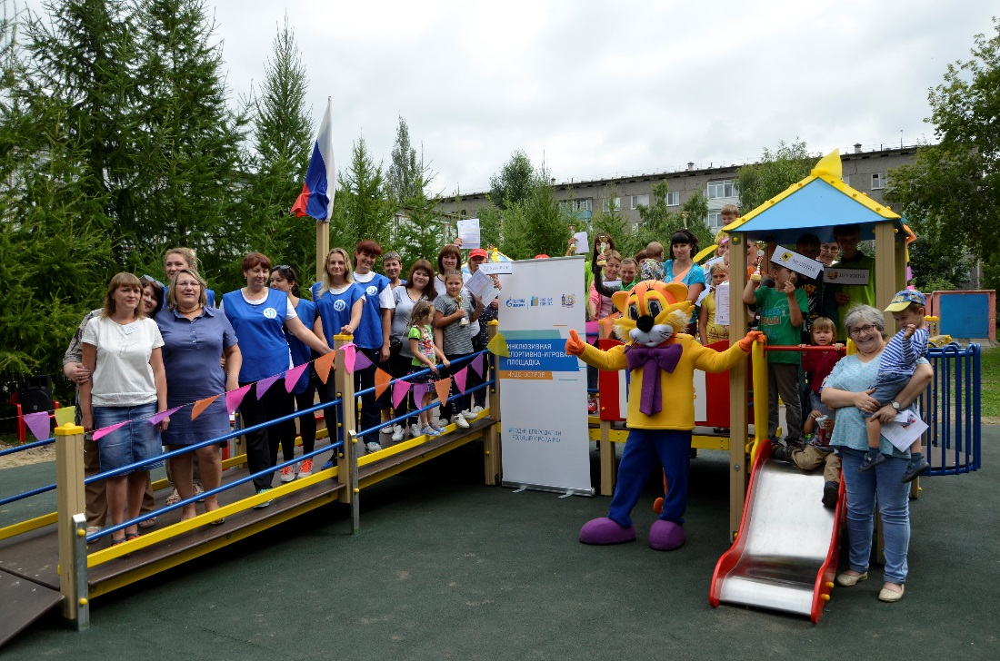
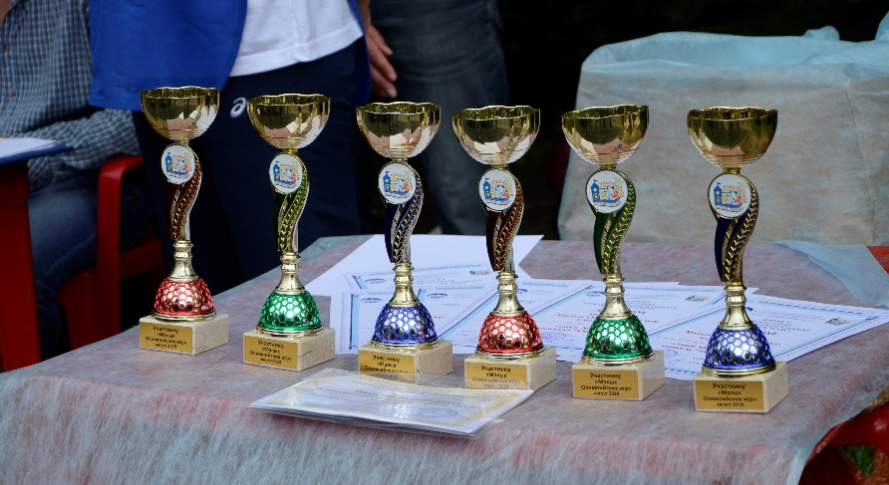
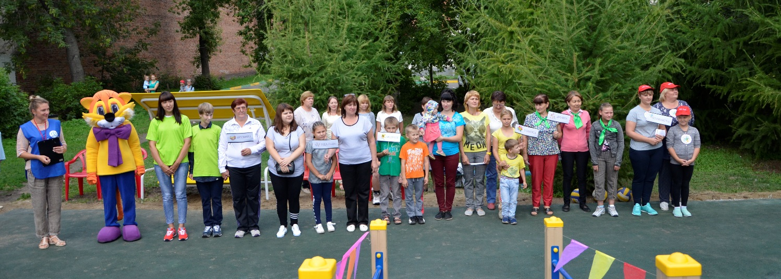
Основные ключевые мероприятия. "Малые Олимпийские игры"

Slide 9
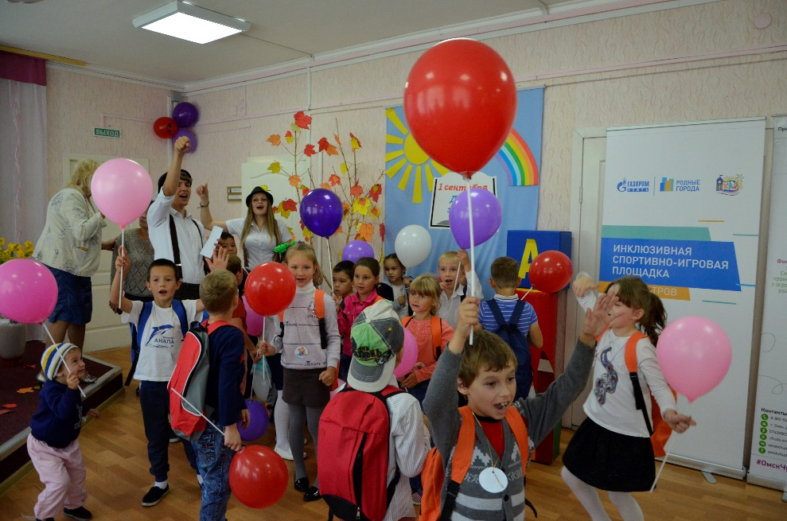
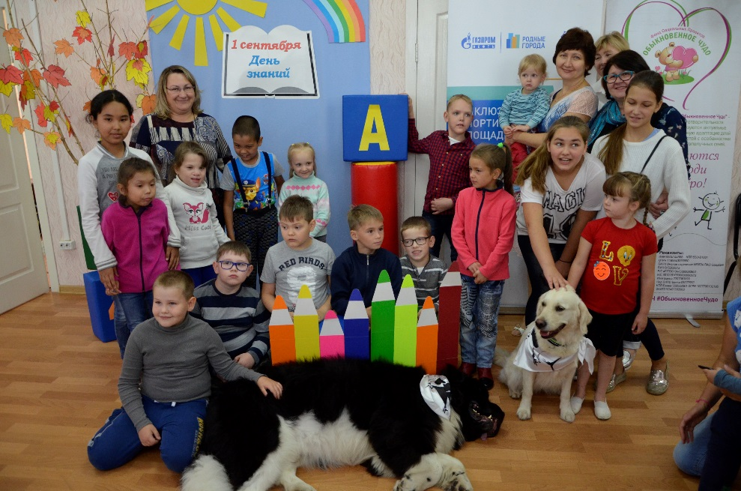
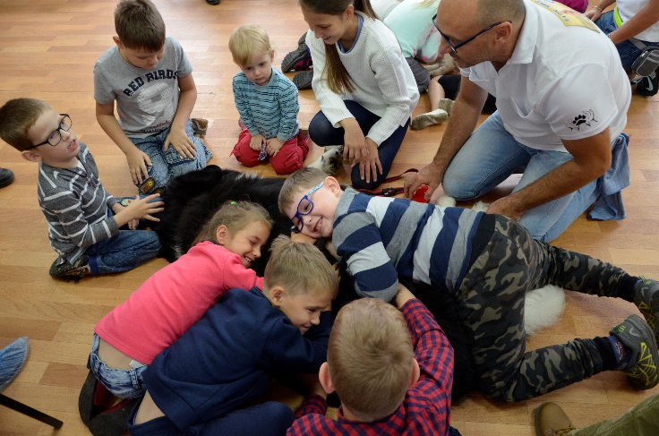
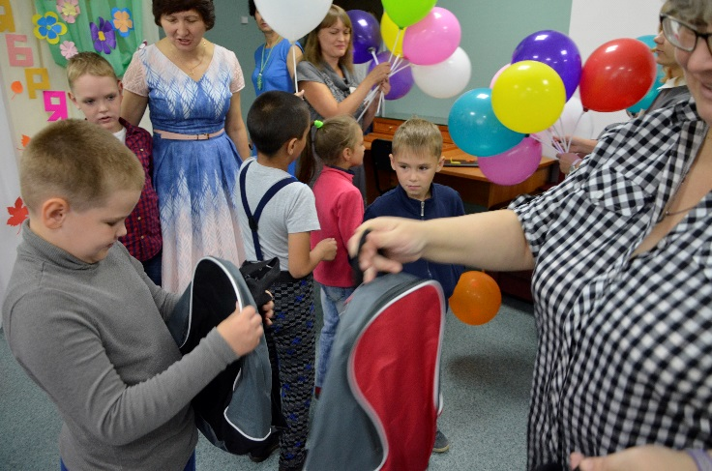
Основные ключевые мероприятия. "День знаний на Чудо-острове"

Slide 10
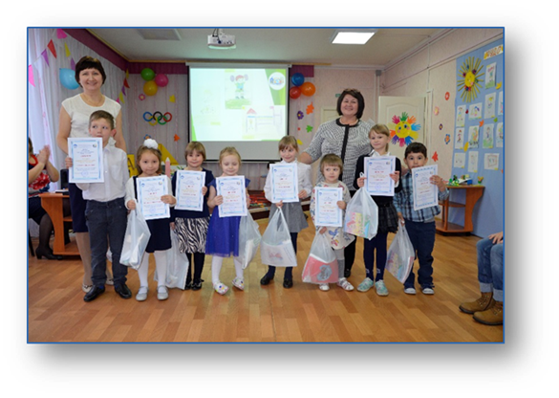
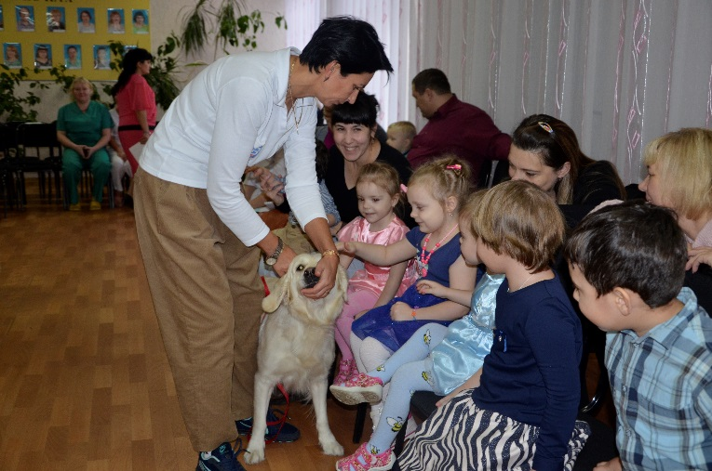
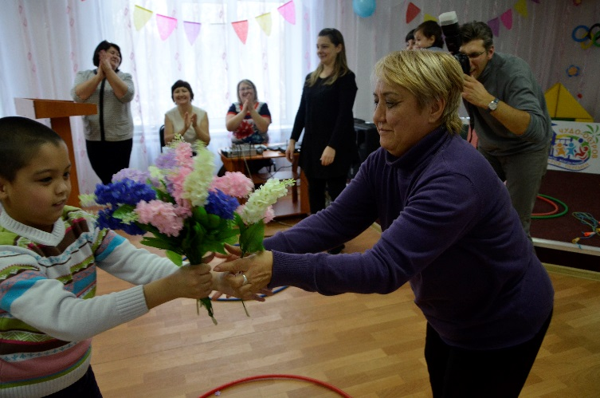
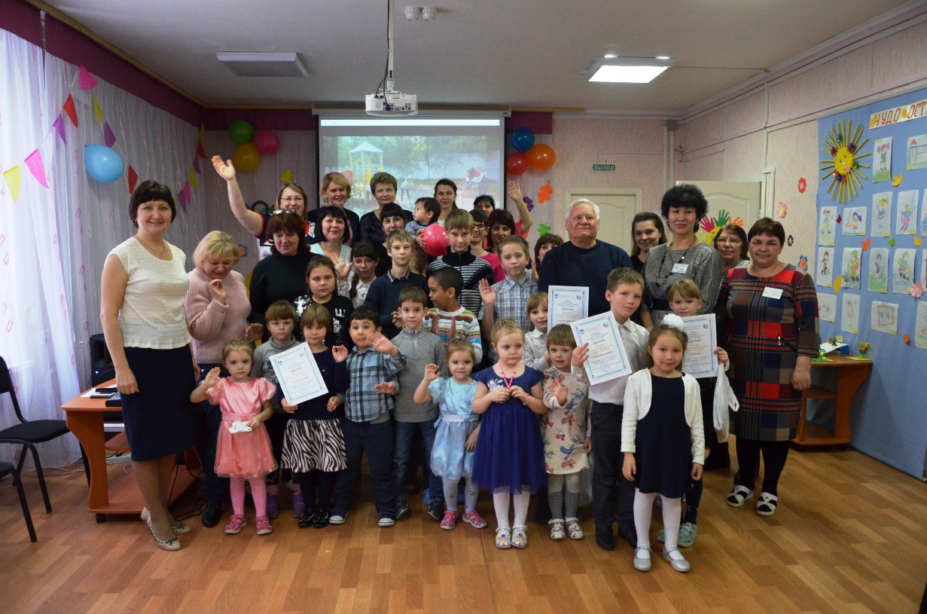
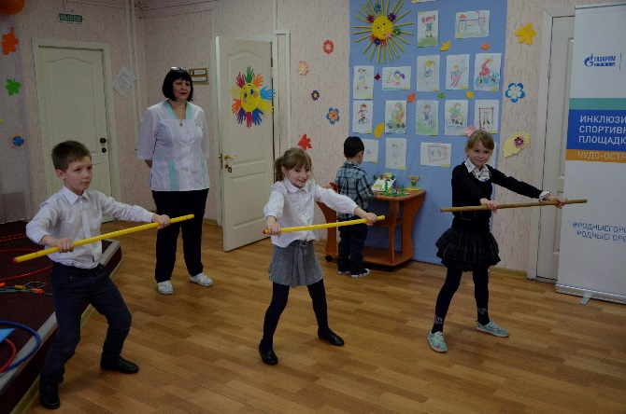
Основные ключевые мероприятия. "Партнерский Круг" по подведению итогов проекта

Slide 11
Количественные результаты проекта
1. Количество участников мероприятии – 250 человек.
2. Число добровольцев, привлеченных к реализации проекта - 10 чел.
3. Количество проведенных мероприятий - 4.
Качественные результаты проекта
1. Функционирующая в безопасном режиме современная детская площадка для игр и занятий спортом.
2. Рост толерантности и неравнодушия общества к целевой группе проекта.
3. Формирование продуктивных и комфортных межличностных отношений среди участников проекта и мотивация детей и подростков на ведение здорового образа жизни.
Ожидаемые долгосрочные результаты
Обобщение положительного опыта реализации проекта.
Распространение положительного опыта реализации проекта в Омской области и других регионах.
Привлечение к партнерству СОНКО.

Slide 12
Основные достижения проекта
Функционирует прекрасная инклюзивная спортивно-игровая площадка "Чудо-остров".
250 детей получили положительные эмоции, принимая участие в интересных мероприятиях.
60 детей приняли участие в программе "Дельта".
Каждый сотворил свое ЧУДО – свое маленькое достижение.
Размещено 12 пресс-релизов о проекте в сети Интернет, 1 телевизионный сюжет.
Новые контакты с победителями грантового конкурса.
В этом году мой сын стал первоклассником, было невероятно приятно, что нас пригласили на уникальный праздник для первоклашек в «Пенаты». Праздник прошел в теплой, добродушной обстановке. Необыкновенным подарком от отделения реабилитации было участие Центра Канис-терапии «Лапу, друг». Дети и взрослые были в восторге от общения с собаками-терапевтами. Такие мероприятия нам очень нужны. Мы не только оздоравливаем своих детей, но получаем реабилитационные услуги. И очень радует, что в «Пенатах» их проводят часто. Особое спасибо Ольге Александровне Гердович – заведующей отделением реабилитации, Людмиле Леонидовне Саладиной -инструктору ЛФК, Юлии Владимировне Тагировой - медицинской сестре. Замечательно, что такие профессионалы трудятся на благо особенных ребятишек.
Заболоцкая Юлия 19.09.2018
Отзыв на сайте bus.gov.ru

Slide 13
Сложности, с которыми столкнулись
Основная трудность при реализации проекта – отсутствие проработанного механизма согласования с АО "Газпромнефть" - письменных ответов на различные согласования мы практически не получали. Ответов на приглашение представителей Компании для участия в мероприятиях также не было.
Может быть, предусмотреть возможность получения согласования в личном кабинете.
Кроме того, в личном кабинете необходимо обновить информацию о новых требованиях к ролл-апам.

Slide 14
Рекомендации для коллег в смежной теме
Проект должен быть понятен каждому члену проектной группы.
Не нужно распыляться, у проект должны быть конкретная и достижимая цель.

